Slide 1
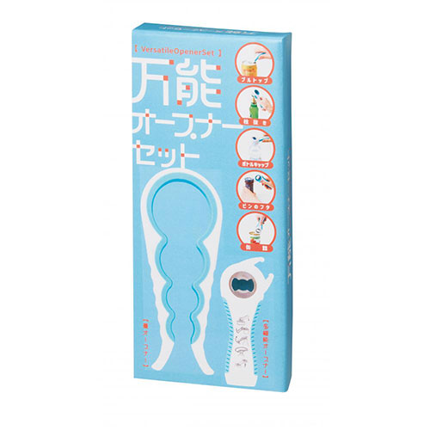


【提案書】
万能オープナーセット
特徴
なかなか開けられない瓶のフタを簡単に開けることが上、ペットボトルのキャップ、缶のプルトップ、栓抜き、缶詰などに対応できる万能オープナー。ノベルティ用として人気です。
納期
納期スペース
仕様
素材：蓋オープナー／ポリプロピレン・熱可塑性エラストマー 多機能オープナー／ポリプロピレン・熱可塑性エラストマー・ステンレス
サイズ：蓋オープナー／約22×9.2×2.1cm 多機能オープナー／約5.7×14.5×2.7cm
包装：化粧箱入り
お見積
お見積りスペース

